Slide 1


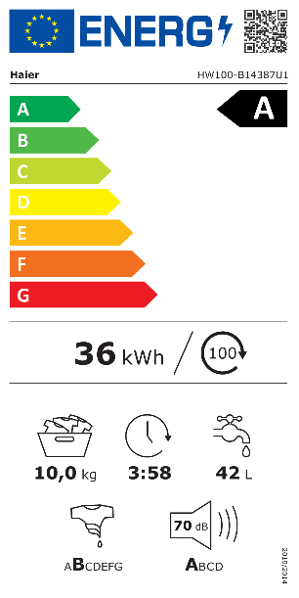
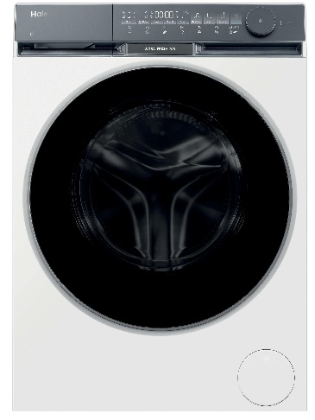




HW100-B14387U1-S
Předem plněná automatická pračka X SERIES 9
Wifi, Direct Motion motor, Ultra Fresh Air, ABT, Refresh, digitální dotykový displej, rychlý cyklus, odstraňování skvrn, A-30 %
Parametry odpovídají Nařízení v přenesené pravomoci: (EU) 2019/2014
Více informací o výrobku naleznete pod tímto QR kódem:
Hlavní vlastnosti (Nařízení v přenesené pravomoci: (EU) 2019/2014)
Třída energetické účinnosti A
Marketingové označení en. účinnosti: o 30 % úspornější než třída A
Jmenovitá kapacita (kg) 10
Spotřeba energie na 1 cyklus programu Eco 40-60 (kWh) 0,360
Spotřeba energie na 100 cyklů programu Eco 40-60 (kWh) 36
Spotřeba vody na 1 cyklus v programu Eco 40-60 (l) 42
Otáčky při odstřeďování (ot./min) 1330
Třída účinnosti sušení odstřeďováním B
Trvání programu Eco 40-60 (h:min) 3:58
Úroveň emisí hluku ve fázi odstřeďování (dB(A) re 1 pW) 70
Emisní třída hluku šířeného vzduchem při odstřeďování A
Technologie
Wifi + Bluetooth připojení - možnost bezdotykového připojení k Wifi a ovládání pračky přes aplikaci hOn s více než 60 dalšími programy a funkcemi
Aplikace hOn navrhne nejlepší program pro péči o vaše oděvy
Direct Motion Motor – motor umístěný přímo na bubnu bez použití řemenu, tichý chod pouhých 70 dB(A) při odstřeďování
Ultra Fresh Air - po skončení programu se spustí funkce čerstvého vzduchu pro zamezení zápachu a tvorby plísní a bakterií až 12 hod
ABT – antibakt. ošetření zásuvky na detergent a gumového těsnění dvířek
SmartDualSpray – dvojité sprchování okénka dvířek a gumového těsnění PillowDrum – šetrný buben s polštářkovými výstupky, Osvětlení bubnu
Program „Refresh“- Osvěžení párou - vytváří jemnou a teplou vodní mlhu, která proniká do vláken; zbavuje zápachu, desinfikuje a sterilizuje
XL Buben s průměrem 525 mm
Pára je automaticky součástí programů: Smart Al a Antialergenní péče
Programy
14 programů + Wifi:
Smart AI, Refresh (Osvěžení párou), Antialergenní péče (parní), Vlna, Smíšené, Jemné, , ECO 40-60, Syntetika, Bavlna, Přikrývky, Super rychlý 15 min, Odstřeďování, Čištění bubnu, Bavlna 20 °C
Funkce
Odstraňování skvrn (6 druhů), Odložený konec programu, Přídavné máchání (3), Nastavení teploty praní, Nastavení otáček odstřeďování, Ultra Fresh Air, Předpírka, Dálkové ovládání, Dětský zámek
Bezpečnost
Bezpečnostní zámek dveří; Ochrana proti úniku vody Antioverflow
Konstrukce
Digitální dotykový displej; Invertorový motor Direct Motion motor; Otvor 36 cm; průměr bubnu 52,5 cm; Osvětlení bubnu, Objem bubnu 63 l
Materiál bubnu Nerez/ vany Silitech
Wifi
+ Bluetooth připojení s možností ovládání přes aplikaci hOn
10 kg
Direct Motion Motor – motor umístěný přímo na bubnu bez použití řemenu, tichý chod
A-30 %
Ultra Fresh Air – proudění čerstvého vzduchu na konci cyklu
Antibakteriální ošetření zásuvky na prášek a těsnění
Odstraňování skvrn – možnost výběru ze 6 druhů skvrn s přesným zacílením
Logistická data
Kód 31020838
EAN 6921081516034
Barva Bílá s černými dvířky
Rozměry výrobku v x š x h (mm) 850 x 600 x 544 mm (bez dveří a připojení na vodu a odpad), 590 mm celková hloubka včetně dveří a připojení na vodu a odpad
Čistá váha výrobku (kg) 71
Rozměry balení v x š x h (mm) 890 x 653 x 646
Hmotnost s obalem (kg) 74
PillowDrum – šetrný buben s polštářkovými výstupky pro jemné zacházení s prádlem

